Slide 1

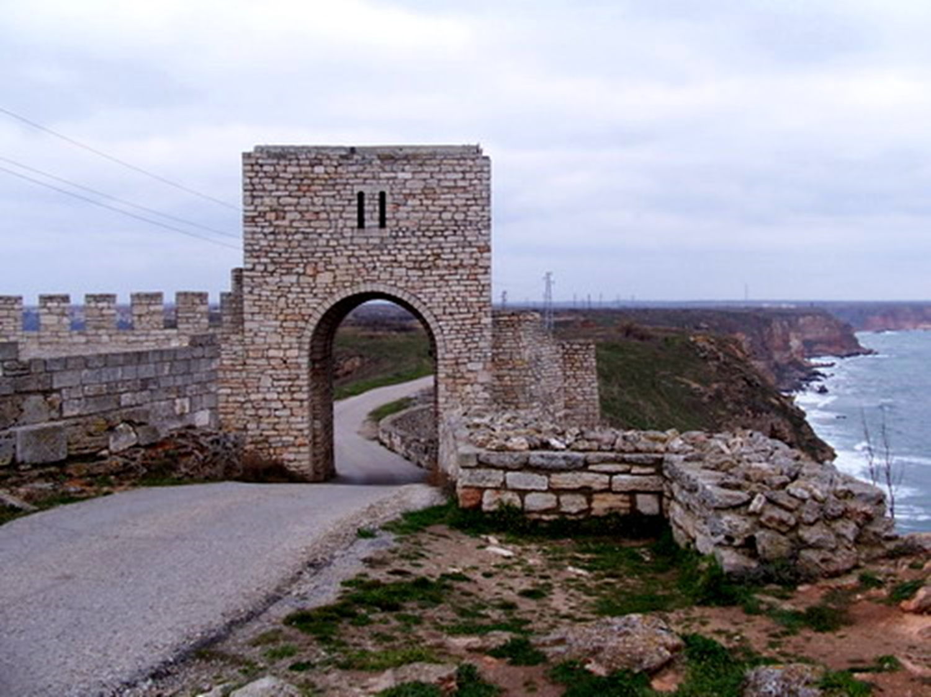


„ЗАСТРАШЕНИ ВИДОВЕ
В МОЯ РОДЕН КРАЙ“

Slide 2
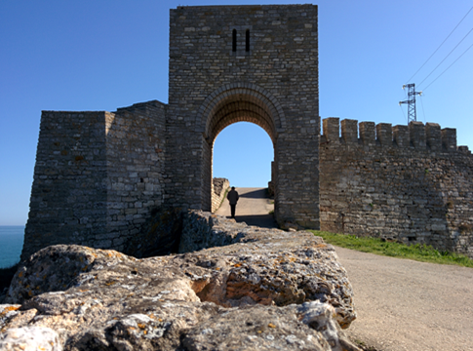
ОУ „ЙОРДАН ЙОВКОВ“
ГР.КАВАРНА, ОБЛ. ДОБРИЧ
АВТОРИ:
ВИОЛЕТА СТОЯНОВА
ГЕРГАНА ВАСИЛЕВА
ДЕНИС НАШИТОВА
ЛЮДМИЛА СЕРГЕЕВНА
РЪКОВОДИТЕЛ:
АНТОНИЯ АНГЕЛОВА

Slide 3
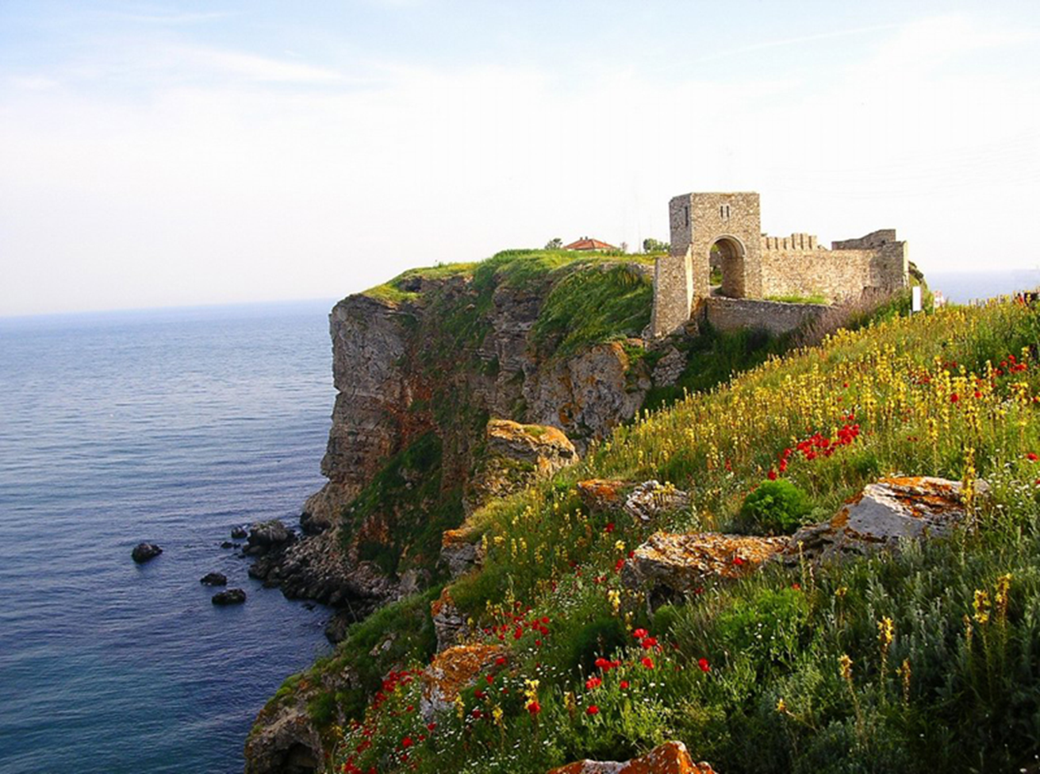
„ЗАСТРАШЕНИ ВИДОВЕ
В РЕЗЕРВАТ „КАЛИАКРА“

Slide 4
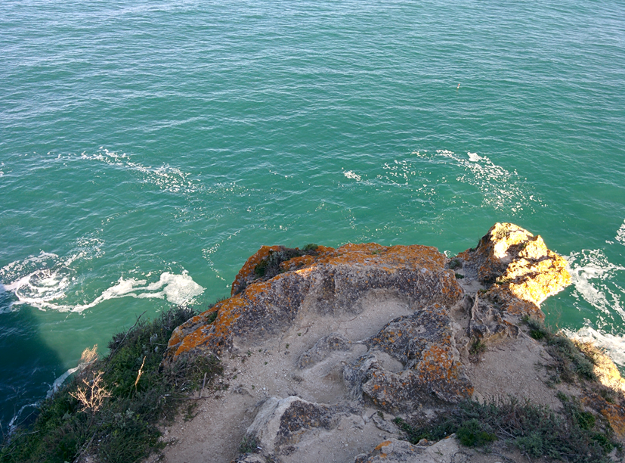
Съдържание
1. Защитена местност
2. Местоположение и климат
3. Флора. Защитени растения
4. Фауна. Защитени животински видове
- Земноводни
- Птици
- Бозайници
5. заплахи
6. нашите действия

Slide 5
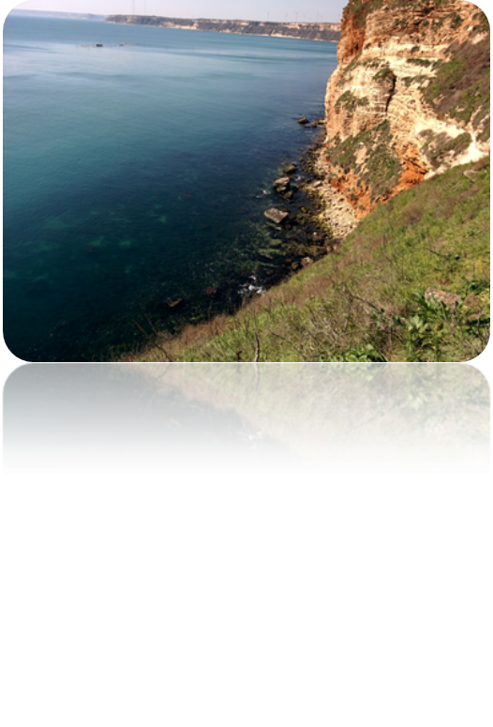
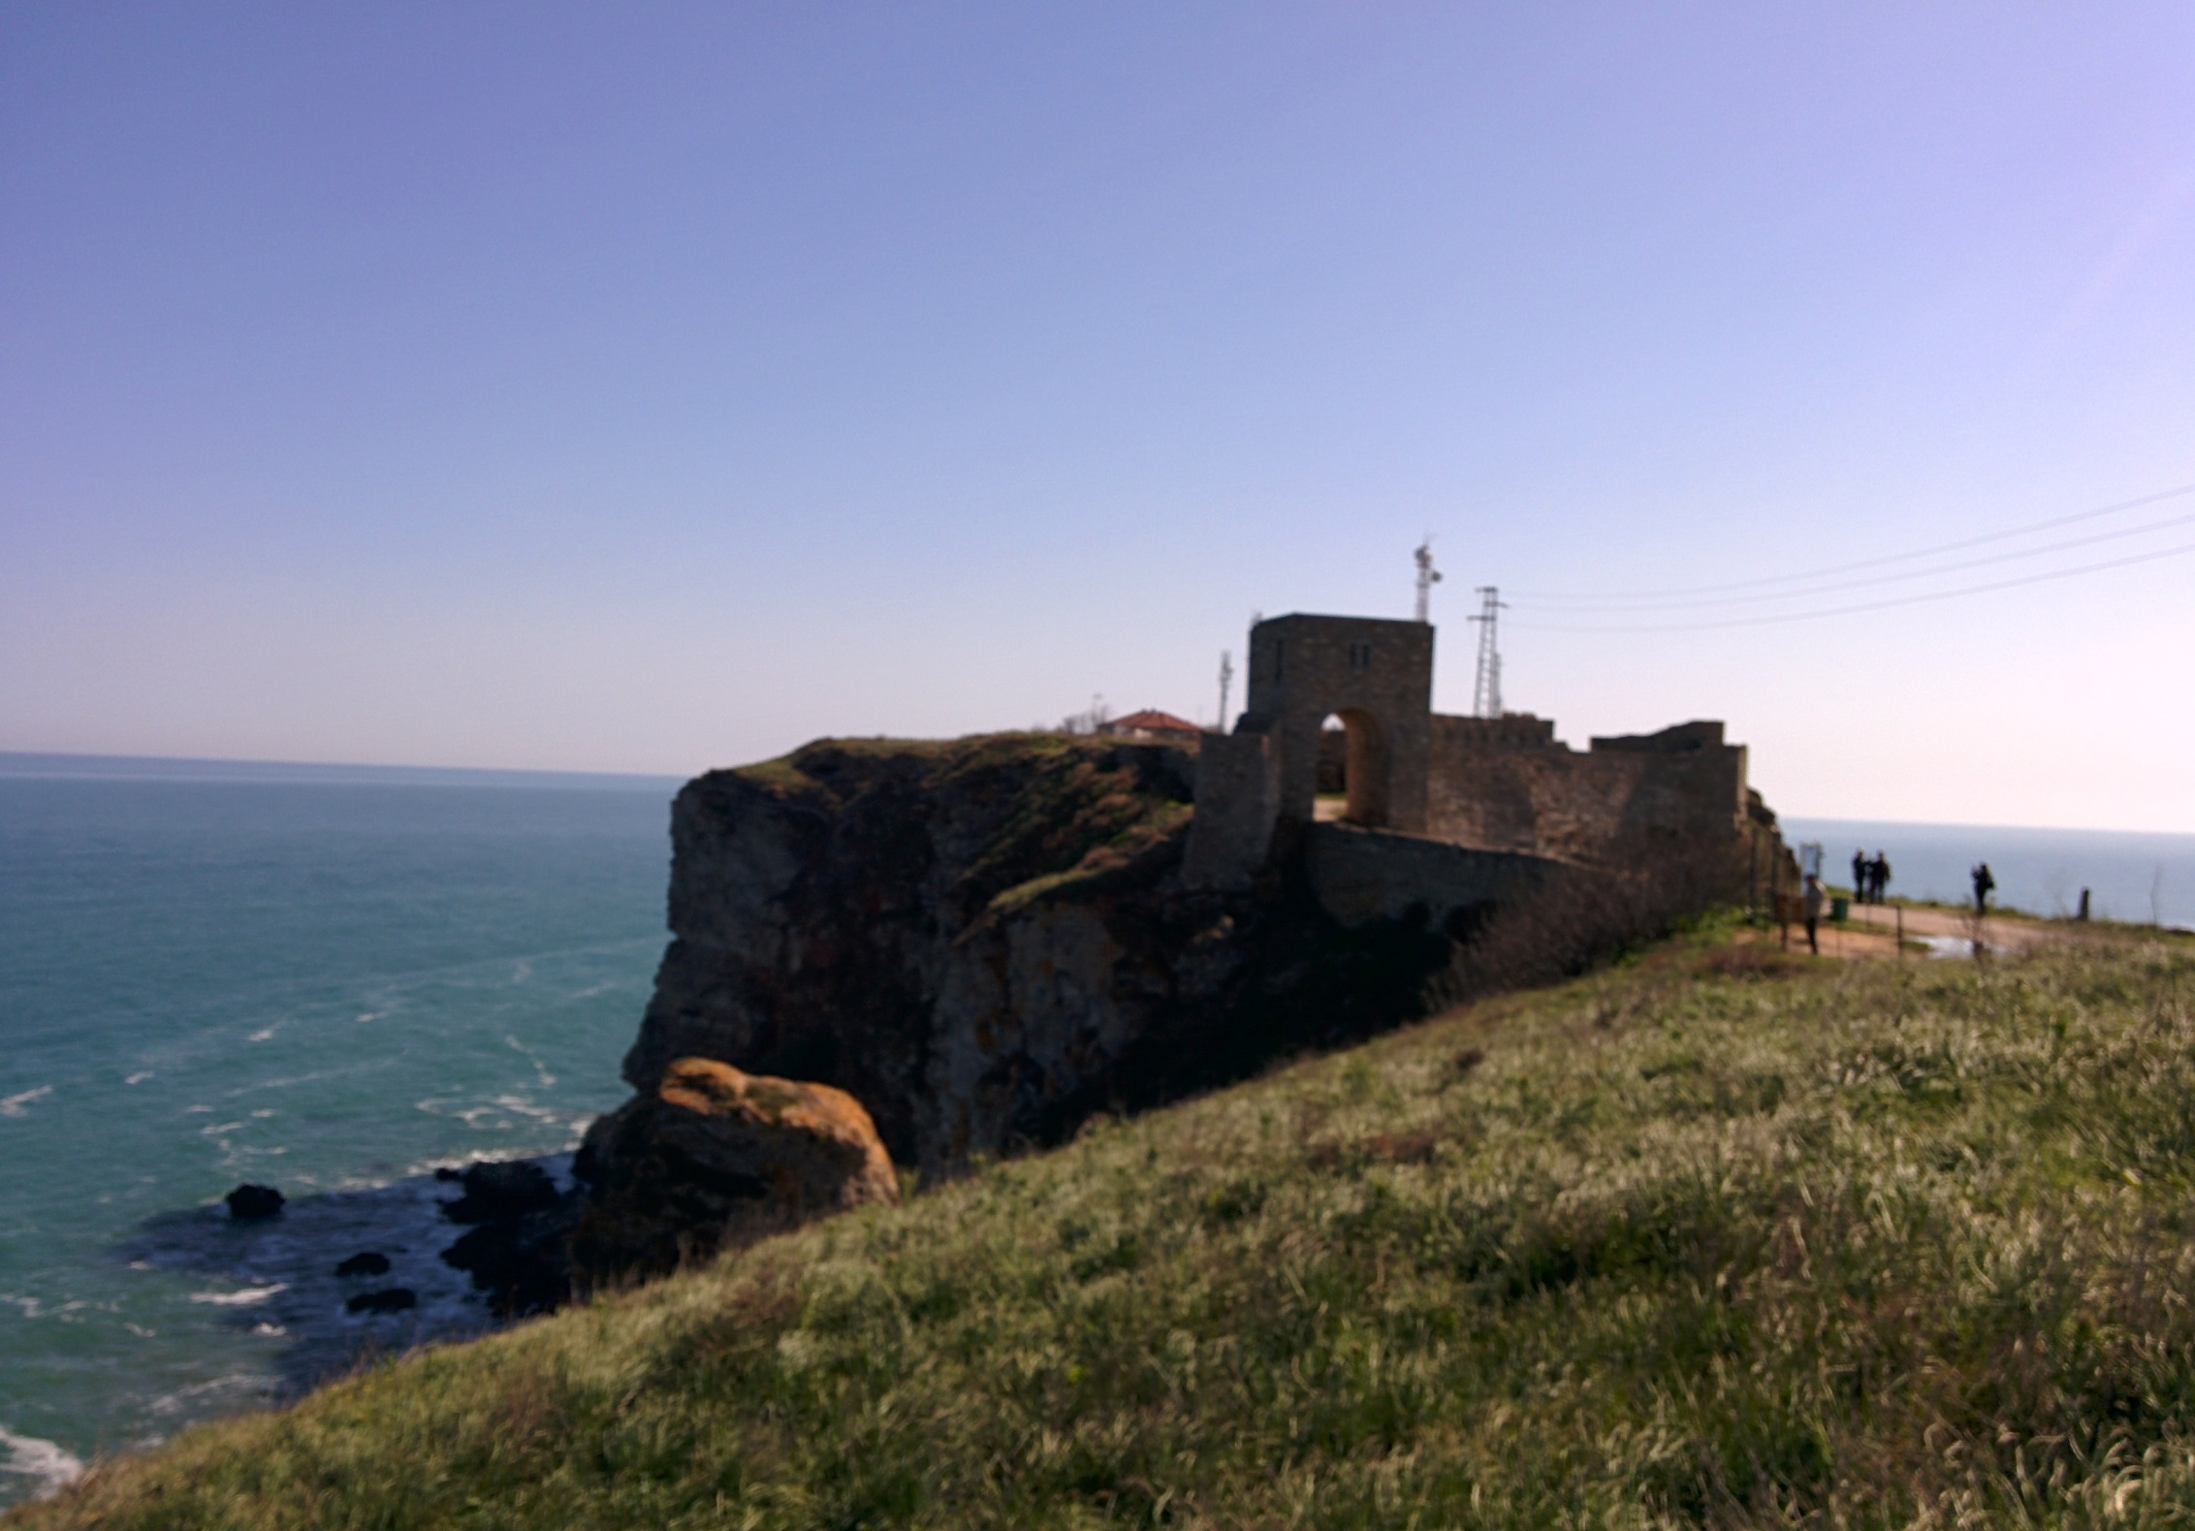
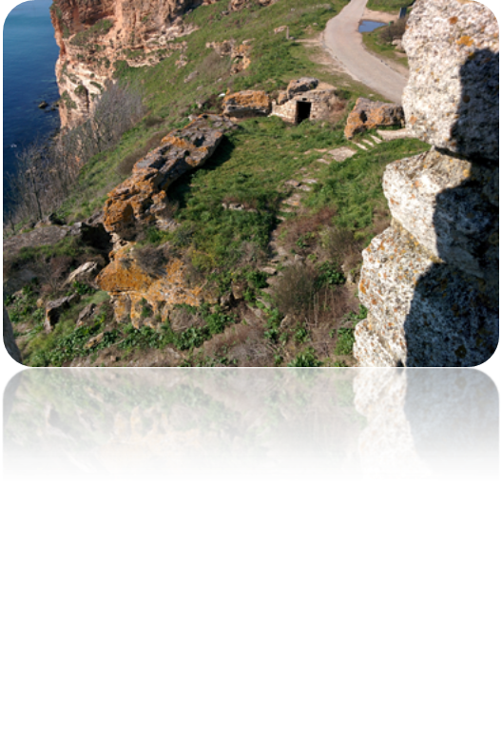
Калиакра е една от първите защитени територии в България, обявен за природен резерват през 1941 г. Днес защитената зона обхваща сухоземна територия и акватория с обща площ 687,5 хектара. Калиакра е единствения резерват в България, включващ и защитена морска акватория.
Notes:
Калиакра е една от първите защитени територии в България, обявен за природен резерват през 1941 г. Днес защитената зона обхваща сухоземна територия и акватория с обща площ 687,5 хектара. Калиакра е единствения резерват в България, включващ и защитена морска акватория.

Slide 6
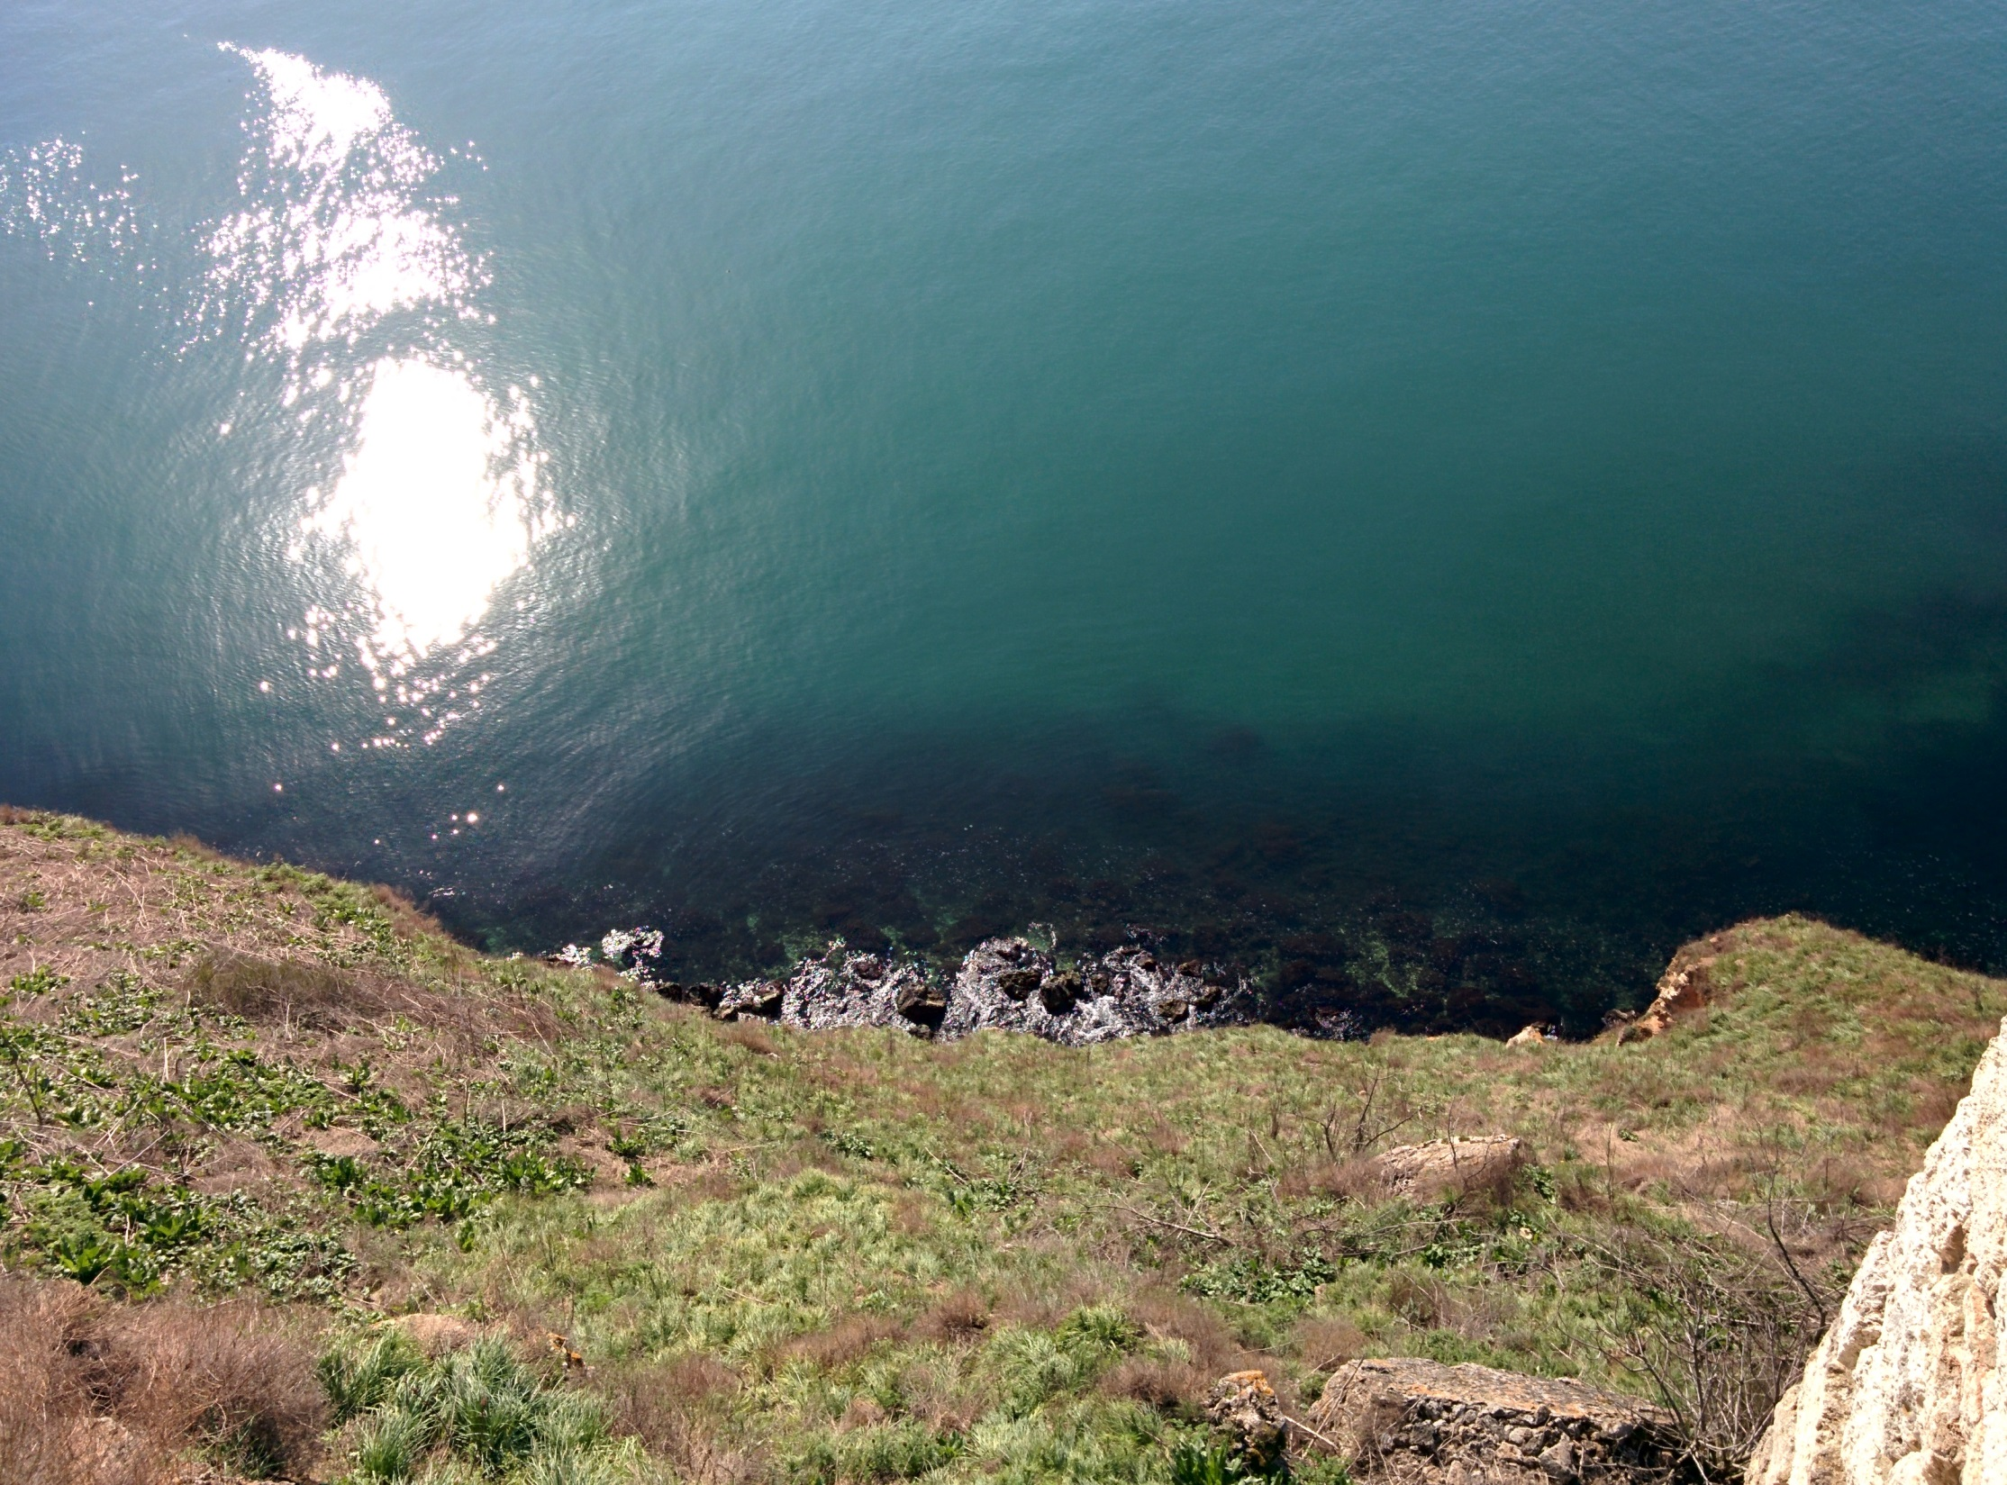
Климат
Снежна покривка:
(средна продължителност) - 15 дни
Сумарна слънчева радиация:
1500 kWh/m²
Ветрове:
преобладаващи посоки - NW, N, NE; средна годишна скорост - 6,7 m/s
Калиакра е единствената защитена
морска акватория в България;
Единственият в България по-обширен остатък,
близък до естествените степи;
Важна екологична ниша за застрашени
и редки видове.
Notes:
Калиакра е единствената засега в България защитена морска акватория;
единственият по-обширен остатък в България, най-близък до естествените степи;
разнообразие от естествени среди, включващи скалист морски бряг, степи, гора, тревни съобщества и морска акватория, обуславящи многообразие от хабитати;забележителен пейзаж, единствен по рода си по Българското крайбрежие забележителни исторически, археологически паметници и легенди; важна екологична ниша за застрашени, редки видове животински организми от различни систематични групи: риби, птици, дребни бозайници, морски безгръбначни, земноводни и влечуги.

Slide 7
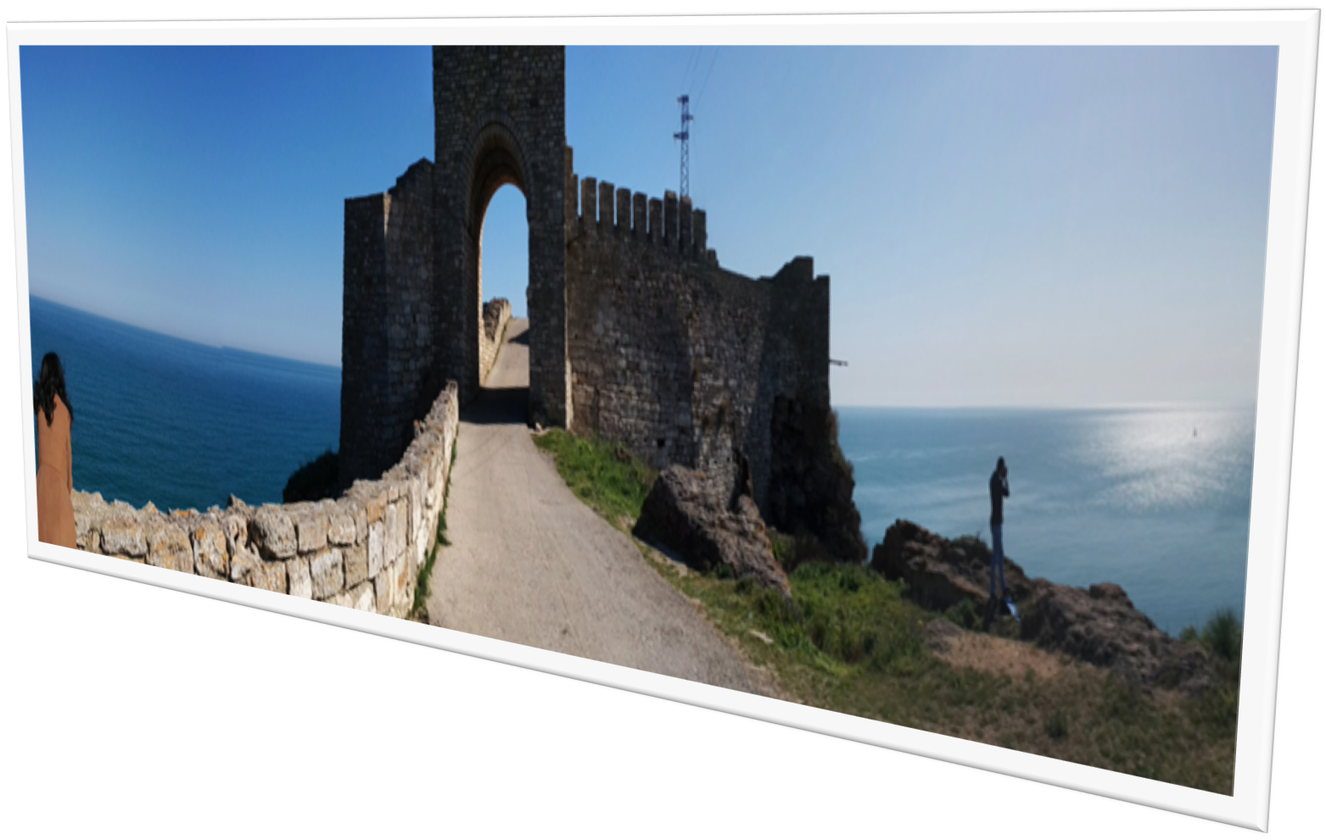

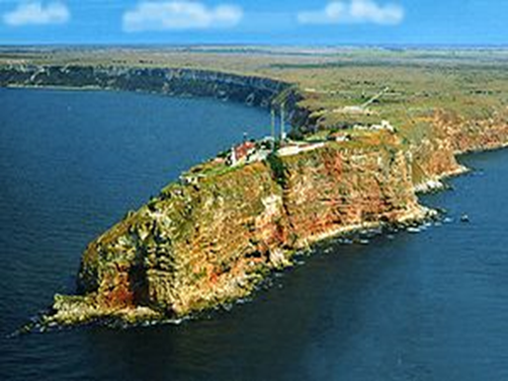
Нос Калиакра е най-югоизточната част на Добруджанското плато. Намира се на 12 км от Каварна. Носът е вдаден на
2 км навътре в морето и наподобява полуостров, представлява природен и археологически резерват и един от Стоте национални туристически обекта.
Notes:
Нос Калиакра е най-югоизточната част на Добруджанското плато. Намира се близо до селата Българево и Свети Никола на 12 км от Каварна и на 60 километра североизточно от Варна. Носът е вдаден на 2 км навътре в морето и наподобява полуостров, представлява природен и археологически резерват и един от Стоте национални туристически обекта.

Slide 8

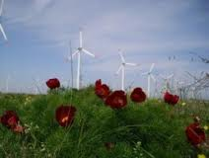
ФЛОРА
Флора:
359 тревисти
17 храстови
18 дървесни вида
40 вида редки, застрашени от изчезване
и ендемични растителни вида
8 са вписани в Европейския списък на
застрашените и ендемични растения,
20 са включени в Червената книга
на България
Notes:
Флората на резервата и прилежащите към него територии включва 359 тревисти, 17 храстови и 18 дървесни вида.
Те се отнасят към 59 семейства и 229 рода. Установени са 40 вида редки, застрашени от изчезване и ендемични растителни вида и подвида. От тях 8 са вписани в Европейския списък на редките, застрашените и ендемични растения, 20 са включени в Червената книга на България, 12 са балкански ендемити, 2 са български, 15 са в категорията редки и 10 са застрашени от изчезване. От общо установените 359 тревисти вида 33 са декоративни и 38 лечебни. Редки и застрашени от изчезване и типични степни са 15 вида.

Slide 9
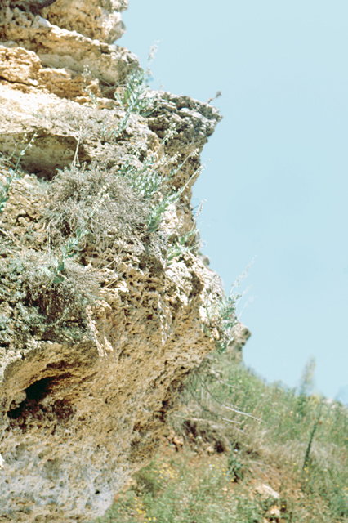
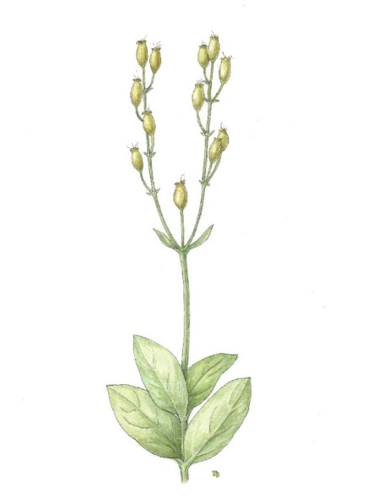

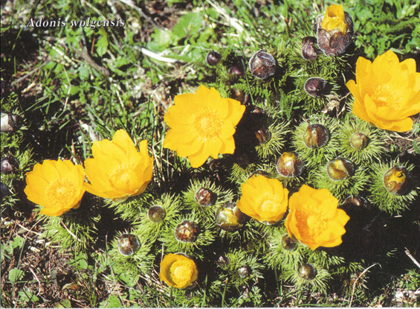

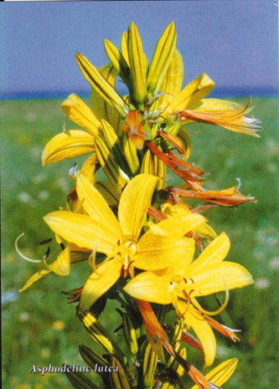
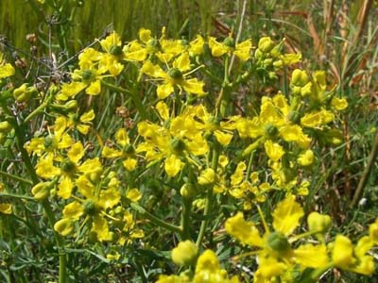
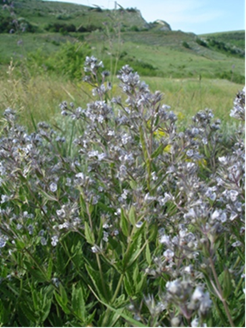
Растения, които се срещат само на Калиакра и никъде другаде по света. Тяхната численост е намаляла значително през последните години.
Едно от тях е Калиакренското плюскавиче. Живее върху варовити скали по морския бряг или в непосредствена близост до него, почти винаги в скални пукнатини.
Калиакренско
плюскавиче
Дребноцветна
коча билка
Жълто асфоделине
Седефче
Notes:
Растения, които се срещат само на Калиакра и никъде другаде в света. Тяхната численост е намаляла значително през последните години.
Едно от тях е Калиакренското плюскавиче. Живее върху варовити скали по морския бряг или в непосредствена близост до него, почти винаги в скални пукнатини. Други ендемити са калиакренска метличина , калиакренски игловръх,теснолистен божур, широколистна гърлица, седефче, лесингово коило, сарматска белевалия, кавказки пелин, сарматска белевалия.

Slide 10
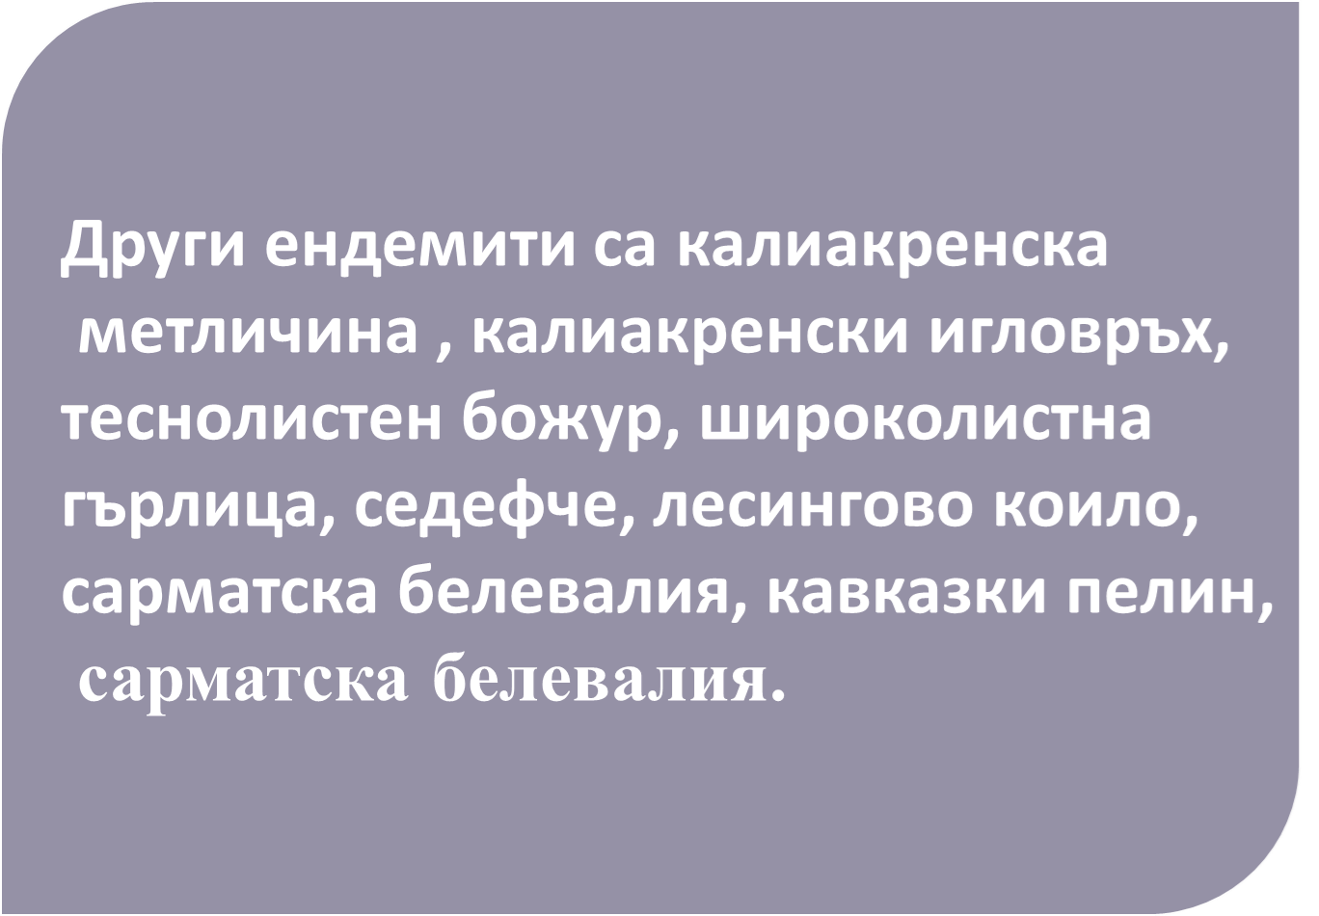
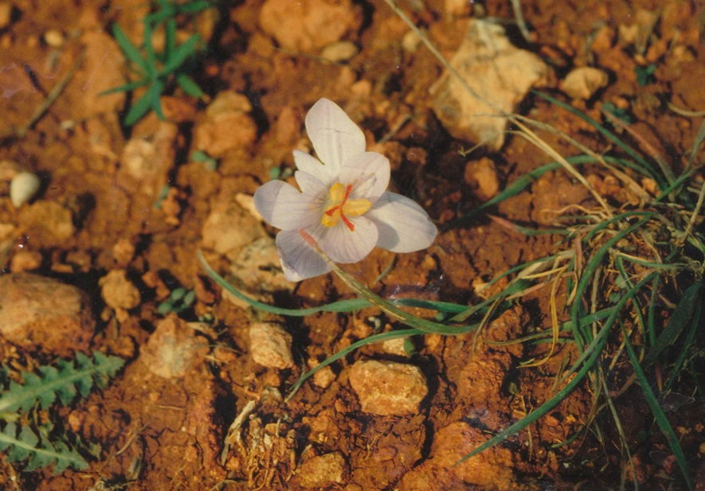
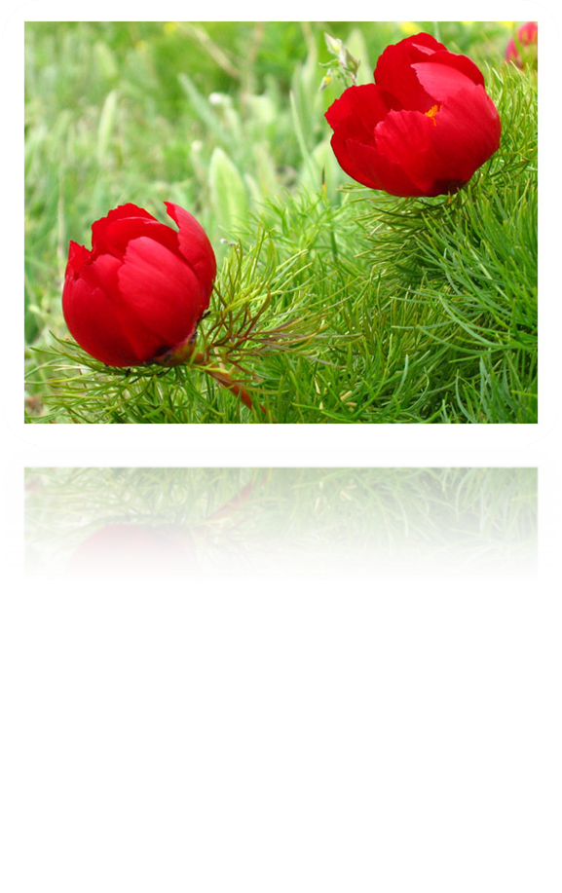
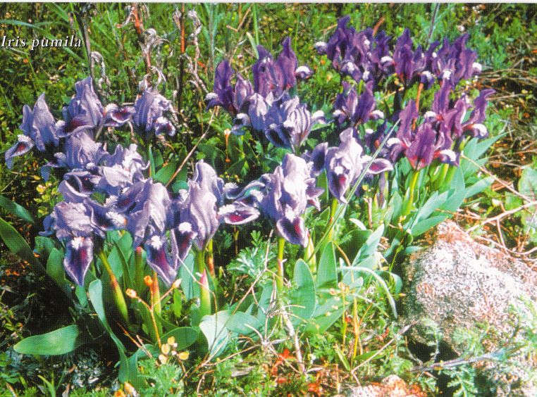
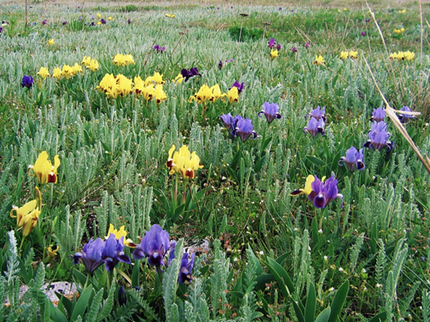
Есенен мразовец
Теснолист божур
Дребна перуника

Slide 11
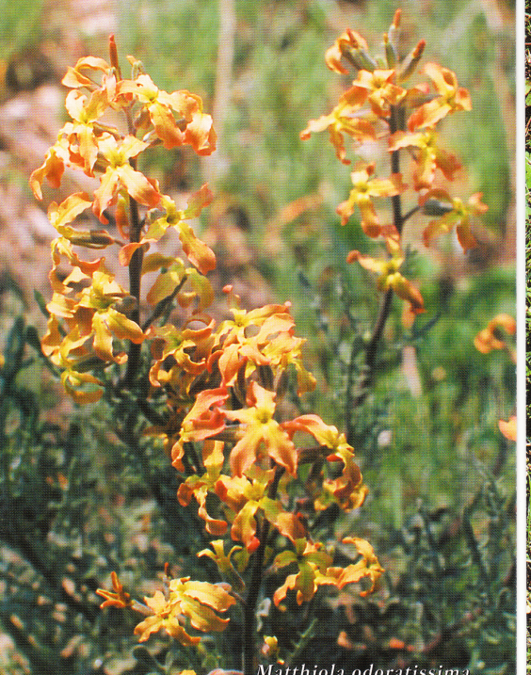
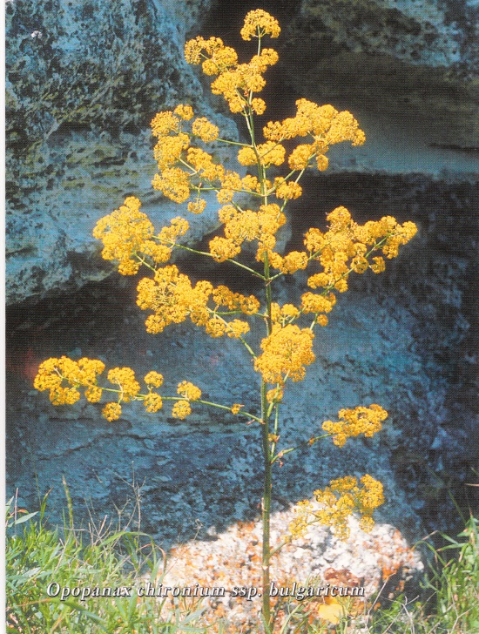
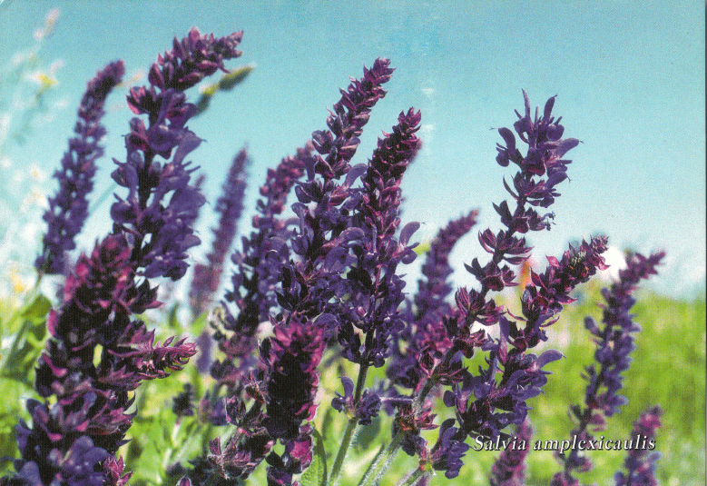
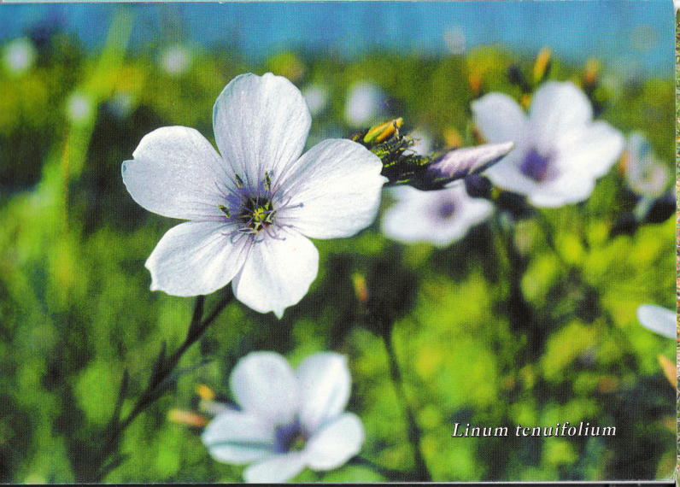
Български опопанакс
Ароматна матиола
Стълбообхващащ конски босилек
Теснолостен лен

Slide 12
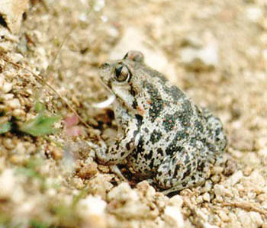
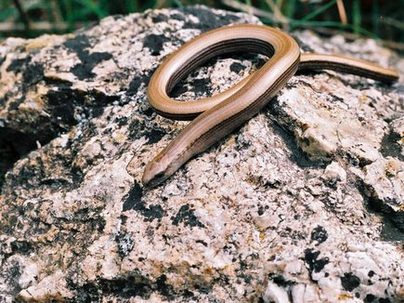
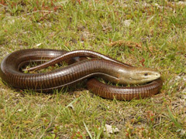
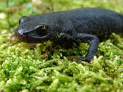
ЗЕМНОВОДНИ И ВЛЕЧУГИ
Големият гребенест тритон се
среща единствено в региона.
Застрашен от изчезване в района
е слепоокът, а змиегущерът
се среща рядко.
Сирийска чесновница
Слепок
Змиегущер
Голям гребенест тритон
Notes:
Опашатите земноводни са предсавени само от голям гребенест тритон, срещащ се единствено в региона. От установените 6 вида жаби, повече индивиди са регистрирани при серийската чесновница. От установените 6 вида гущери, най-многочислени популации формира стенния гущер. Застрашен от изчезване в района е слепоока, а змиегущера се среща рядко. От представените в района 4 вида змии с най-широко присъствие е смока-стрелец. Добра численост имат жълтоухата водна змия и сивата водна змия в местността Болата, а пепелянката – на нос Калиакра и Яйлата.

Slide 13
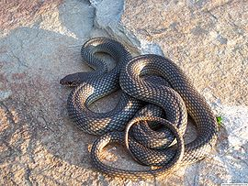
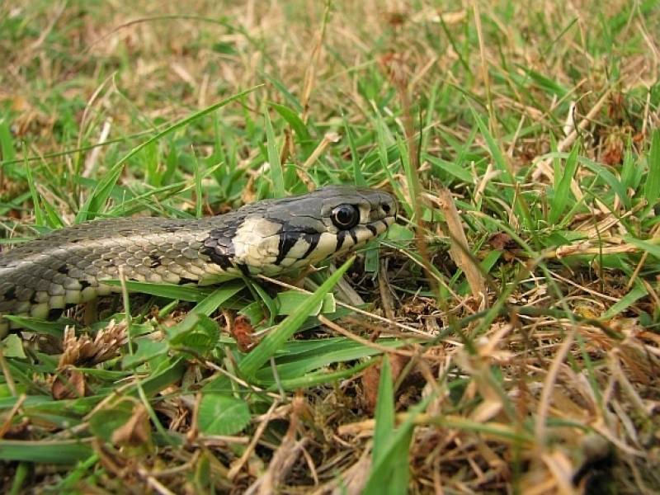
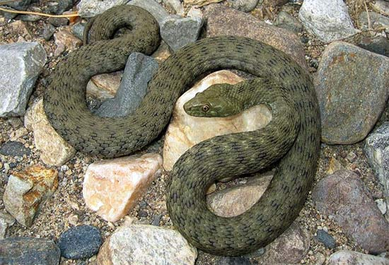
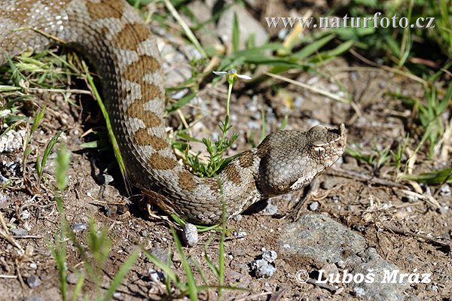
ЗМИИ
Смок - стрелец
Жълтоуха водна змия
Сива водна змия
Пепелянка

Slide 14
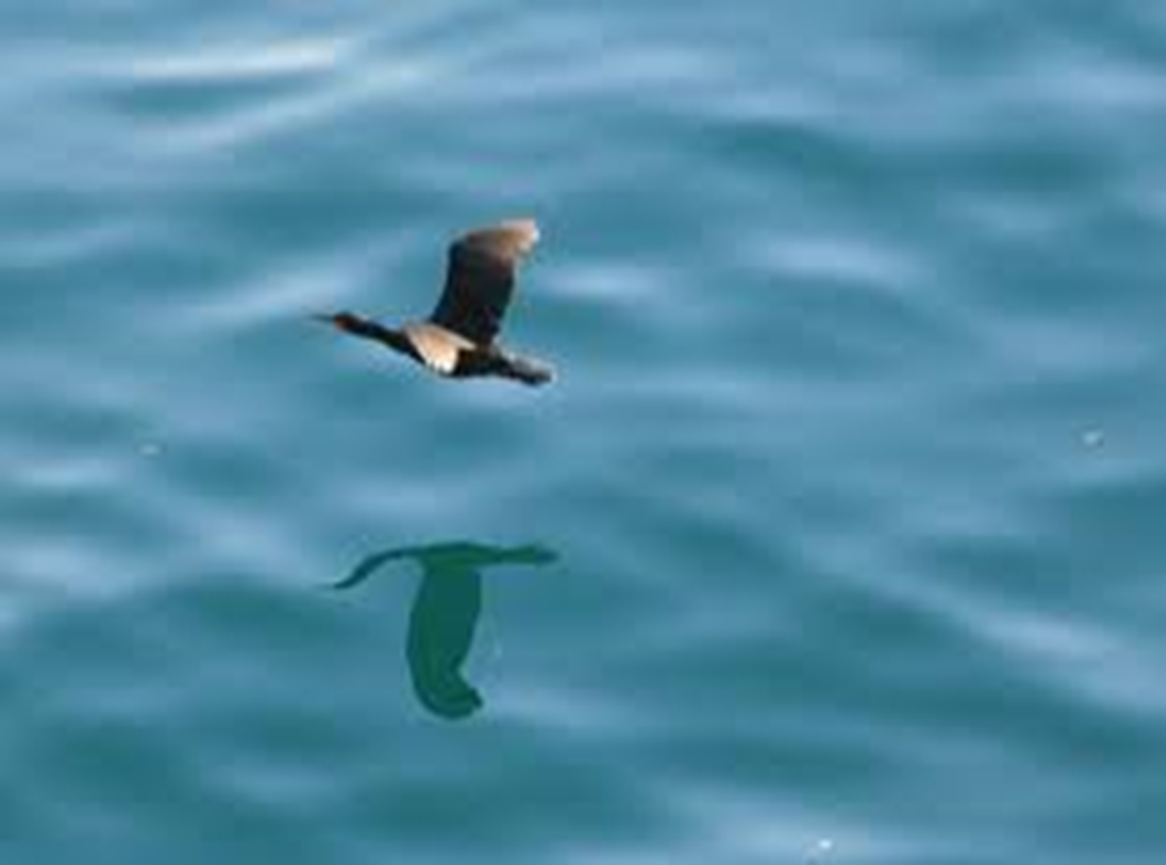
ПТИЦИТЕ НА КАЛИАКРА
На територията на Калиакра са установени
общо 310 вида птици, за 100 от които се изискват
специални мерки за опазване на техните
местообитания по Закона за биологичното
разнообразие.
17 от срещащите се видове птици са
включени в категория световно застрашени видове.
Notes:
На територията на Калиакра са установени общо 310 вида птици, за 100 от които се изискват специални мерки за опазване на техните местообитания по Закона за биологичното разнообразие. От значение за Европейския съюз са 95 вида.

Slide 15
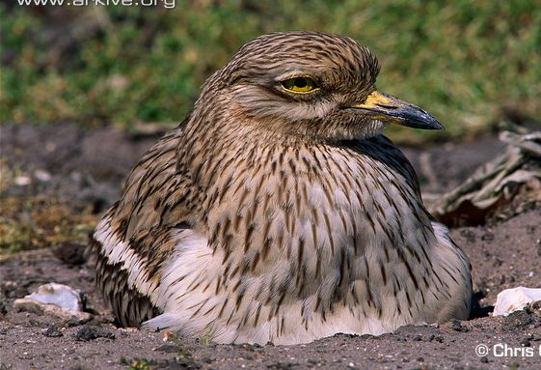
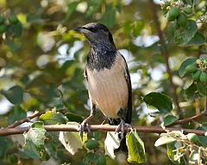
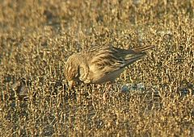
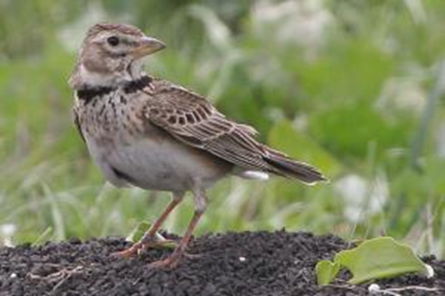
Калиакра е единственото орнитологично
важно място в България, където са
съхранени остатъци от добруджанската степ
Тук обитават характерни степни видове–
совоок дъждосвирец, късопръста
и дебелоклюна чучулиги, розов скорец.
Совоок дъждосвирец
Розов скорец
Късопръста чучулига
Дебелоклюнна чучулига
Notes:
Тук обитават характерни степни видове– совоок дъждосвирец,късопръста и дебелоклюна чучулиги, розов скорец.

Slide 16
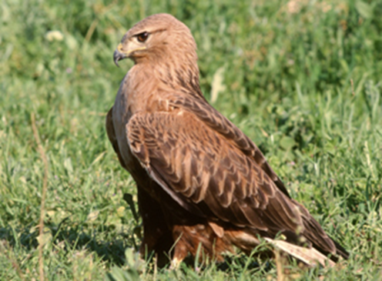
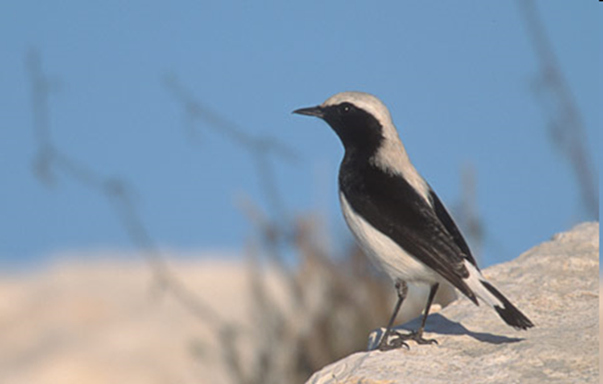
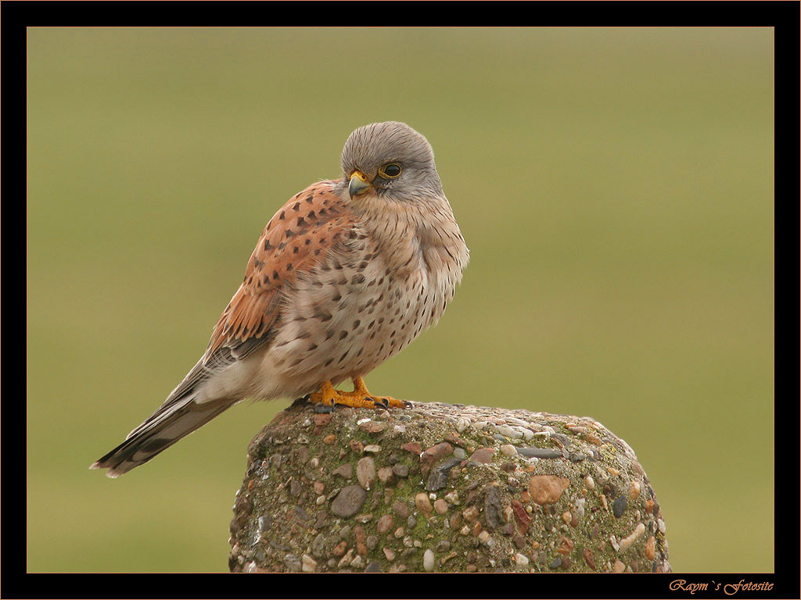
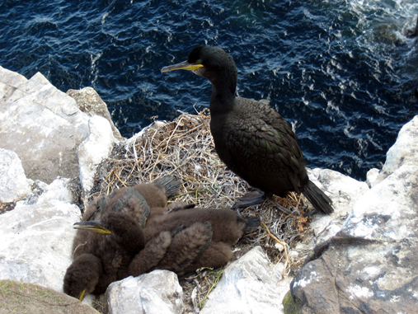
Черногърбо каменарче
Почти цялата гнездова популация на
черногърбото каменарче е концентрирана
на територията на Калиакра.
Белоопашатият мишелов, който гнезди
в скалите е застрашен вид, фигуриращ в
Червената книга на България.
Аристотелевият корморан, който гнезди в пещерите
северно от нос Калиакра, също е застрашен вид.
Белоопашат мишелов
Обикновената ветрушка
Аристителев корморан
Notes:
Почти цялата гнездова популация на черногърбото каменарче е концентрирана на територията на Калиакра. Белоопашатият мишелов, който гнезди в скалите северно от Болата, е застрашен вид, фигуриращ в Червената книга на България. Аристотелевият корморан, който гнезди в пещерите северно от нос Калиакра, също е застрашен вид.

Slide 17
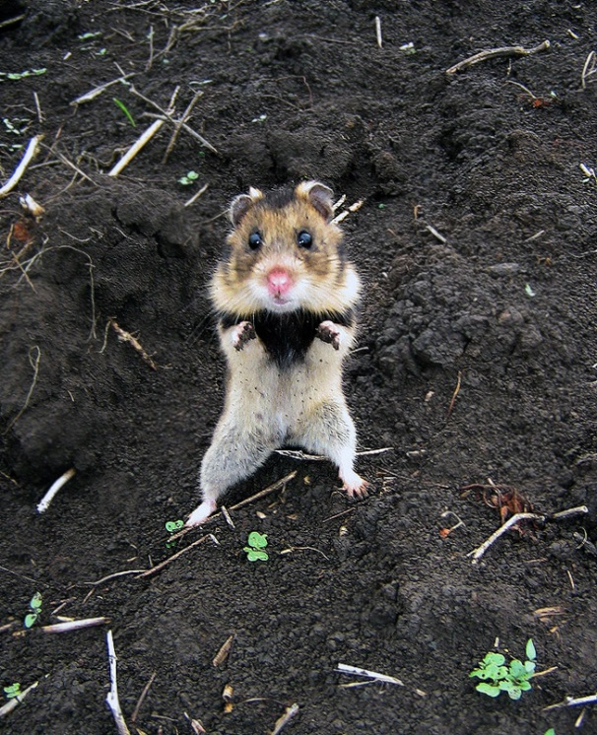
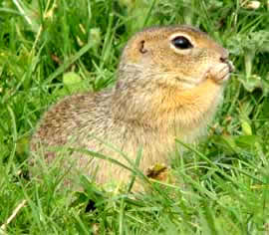
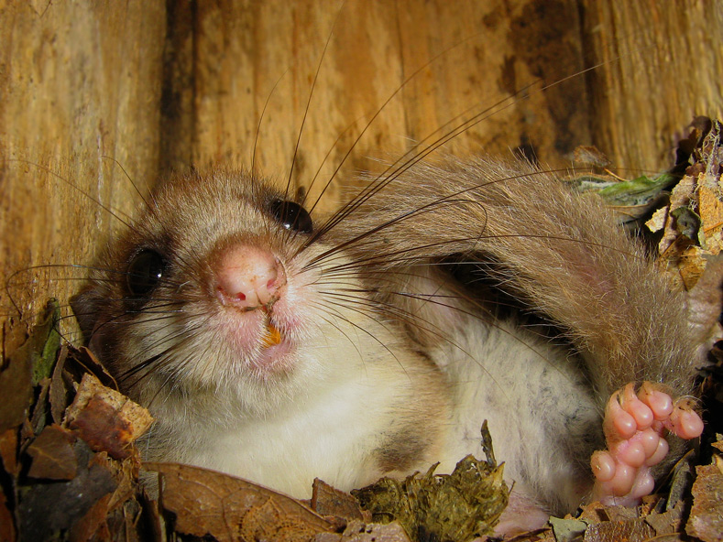
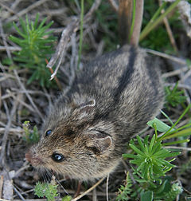
БОЗАЙНИЦИ
Добруджанският хомяк е локален ендемит.
От установените в резервата дребни
Бозайници, в Световната Червена книга
са включени като уязвими лалугерът,
сляпото куче и добруджанскиа хомяк и като
почти застрашени – голям сънливец, горски
сънливец и степната мишка.
Добруджански хомяк
Лалугер
Голям сънливец
Степна скачаща мишка
Notes:
От дребните сухоземни бозайници са установени основно 5 биотипа. Добруджанският хомяк е локален ендемит. От установените в резервата дребни бозайници в Световната Червена книга са включени като уязвими лалугерът, сляпото куче и добруджанскиа хомяк, и като почти застрашени – голям сънливец, горски сънливец и степната мишка.

Slide 18
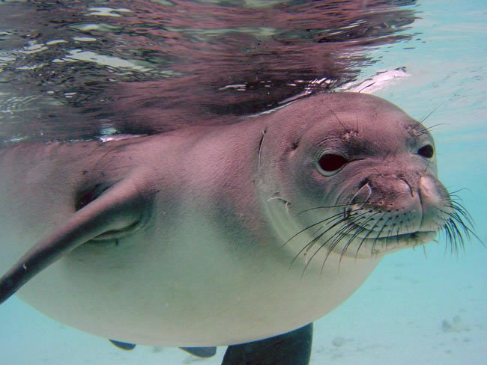
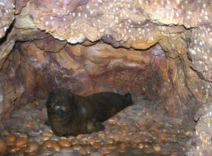
Морски бозайници
Районът на нос Калиакра се счита за
най-голямото находище на тюлена-монах
за България. През 1936г. е имало 128,
а през 1941-45г. между 20 и 30 екземпляра.
В пещерите под самия нос през 1979г.
е регистрирана последната двойка.
Изчезнал вид!
Тюлен монах
Notes:
Районът на нос Калиакра се счита за най-голямото находище на тюлена-монах за България и през 1936г. е имало 128, а през 1941-45г. между 20 и 30 екземпляра. В пещерите под самия нос през 1979г. е регистрирана последната двойка.

Slide 19
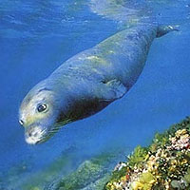



Морски бозайници
Трите вида черноморски делфини –
обикновен, муткур и афала, са
защитени и световно застрашени видове.
Забранено е тяхното обезпокояване,
преследване, улавяне, избиване.
Обикновен делфин
Голям делфин (афала)
Делфин морска свиня
Notes:
В морската част се срещат три вида делфини: обикновенният, големият делфин или наричан още афала и делфинът морска свиня или муткар.

Slide 20

Кои са заплахите
за изчезващите видове?
ЗАПЛАХИ:
Мястото е силно уязвимо от човешки дейности,
свързани с унищожаване на степните местообитания,
със застрояване, както и от изграждане на високи
съоръжения.
Най-сериозна заплаха за района са
съществуващите проекти за строителство
на ветроенергийни паркове в самата защитена
зона и около нея.

Slide 21



ЗАПЛАХИ:
Строителството и функционирането на обекти
с различно предназначение.
Замърсяване на варовиковата скална основа
и морската акватория с комунално-битови води.
Незаконното изграждане и функциониране
на нефтодобивни сондажи и съоръжения
северно от нос Калиакра .
Провеждането на военни учения в северната
част на мястото, които причиняват значително
безпокойство на птиците и в
отделни случаи – пожари в степите.

Slide 22

ЗАПЛАХИ:
Нерагламентираното изграждане на
асфалтови пътища
Неконтролираното движение и незаконно
събиране на растения и животни в строго
защитените територии, включително в
морската акватория.
Дейностите свързани с развитие и разрастването
на туристическата дейност .

Slide 23

Нашите действия:
Изучаваме биоразнообразието в родния край.
Срещи със специалисти и представителите на
различни организации.
Срещи с представителите на Отдел Екология
към Общината.
Изработване и разпространение на брошури
за опазване на биоразнообразието на Черно море.
Акции за почистване.
Организиране на Национални и регионални
конкурси.
Реализиране на екологични проекти.
Сътрудничество с местните медии.
Еколози от клуб „Екопулс“

Slide 24

Използвана литература:
ГИМ Каварна;
ИЦ с. Българево
“Флора на Добруджа” – проф. Б. Китанов
“Цветята на Калиакра” – фотоалбум
Интернет
Авторски снимки

Slide 25


Той е място, което наистина впечатлява.
Свободен. Така се чувства човек,
втренчил поглед в безкрая,
опитващ се да погледне сякаш зад хоризонта.
ОУ”ЙОРДАН ЙОВКОВ”
гр. Каварна, обл. Добрич
ул. “Кирил и Методий” 17
тел: 0570/823-83; 830-79
РЪКОВОДИТЕЛ:
Антония Ангелова
E-mail: antonia_06@abv.bg
Тел: 0885353798

